Slide 1
EfficientDet

Slide 2
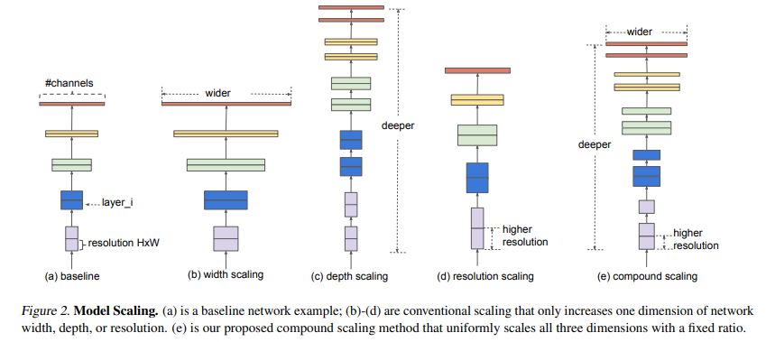
EfficientNet (ICML 2019)
모델 성능 향상 → 파라미터 수 증가.
성능과 효율의 trade-off.
적절한 model scaling을 통해 성능과 효율을 동시에 확보.

Slide 3
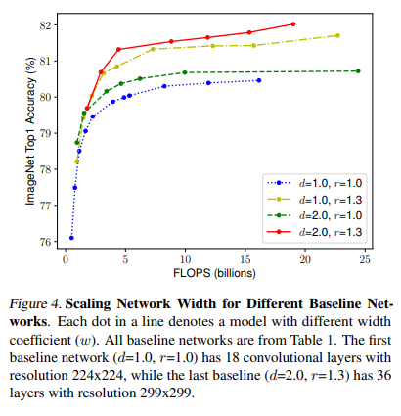
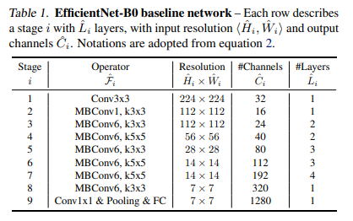

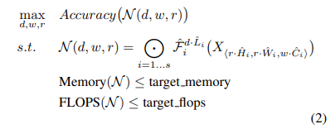
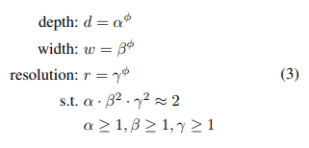
EfficientNet (ICML 2019)
grid search 적용.

Slide 4
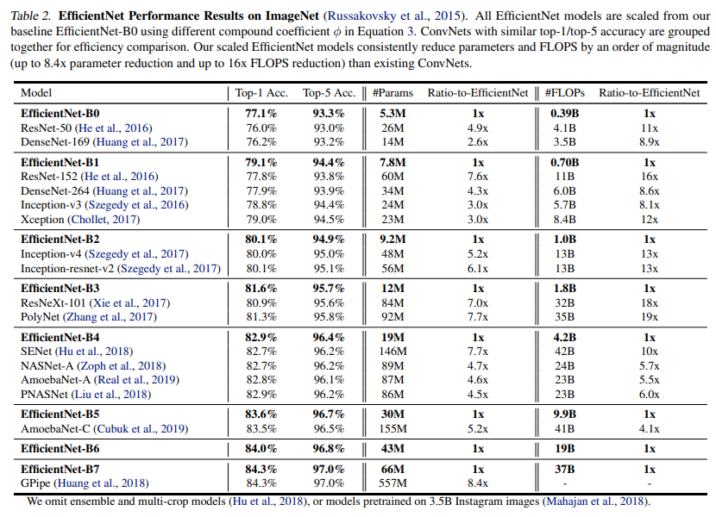
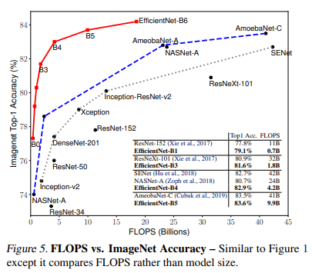
EfficientNet (ICML 2019)

Slide 5
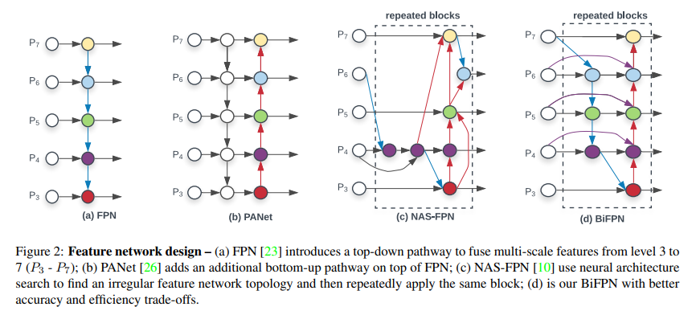
EfficientDet (CVPR 2020)
양 끝단의 node를 없앰.
Weighted sum (weight도 학습)
이전 block의 출력을 한 번 더 더해줌.
BiFPN

Slide 6
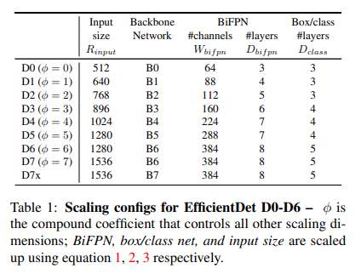

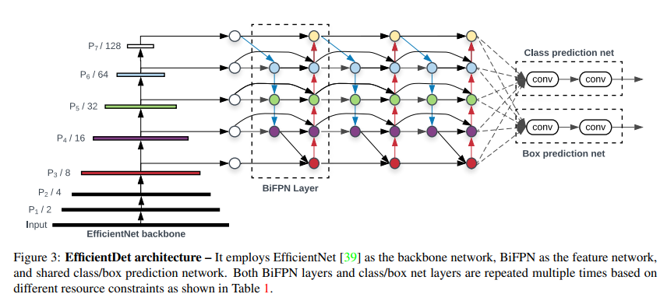

EfficientDet (CVPR 2020)

Slide 7
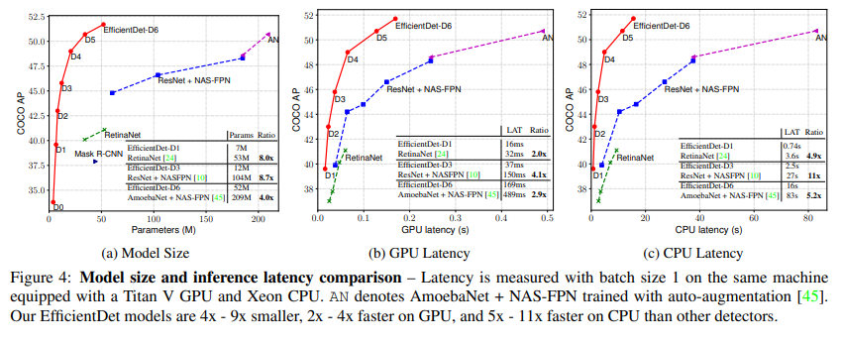
EfficientDet (CVPR 2020)

